Slide 1
Traitement automatique des langues
Présenté par : Maroua TAIRA
Notes:
© Copyright Showeet.com – Creative & Free PowerPoint Templates

Slide 2
Sommaire
01
Introduction
04
Classification de documents
TAL , C’est quoi ?
02
Manipulation des textes
05
Analyse syntaxique
03
Modèles de langue
06
Traduction automatique
Notes:
© Copyright Showeet.com – Creative & Free PowerPoint Templates

Slide 3
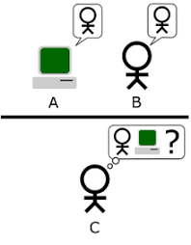
TAL , c’est quoi ?
Le traitement automatique des langues naturelles étudie la composante langagière de l’intelligence artificielle.
Une approche qui tente d’imiter l’intelligence humaine et sa capacité de comprendre/utiliser les langues complexes.
Composante primordiale du
test de turing
Notes:
© Copyright Showeet.com – Creative & Free PowerPoint Templates

Slide 4
Domaines d’application
Notes:
© Copyright Showeet.com – Creative & Free PowerPoint Templates

Slide 5
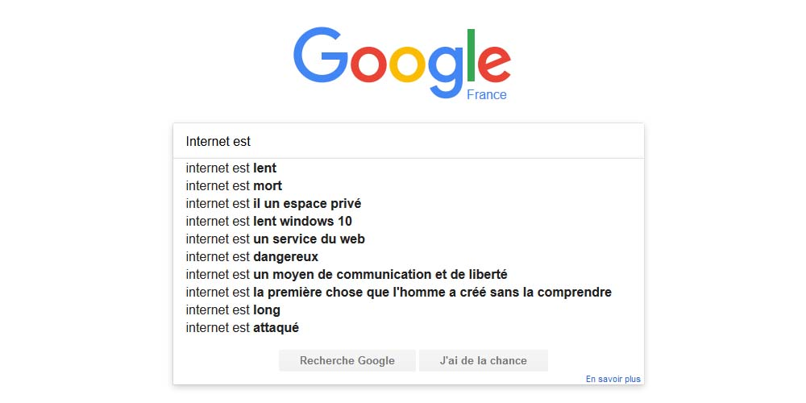
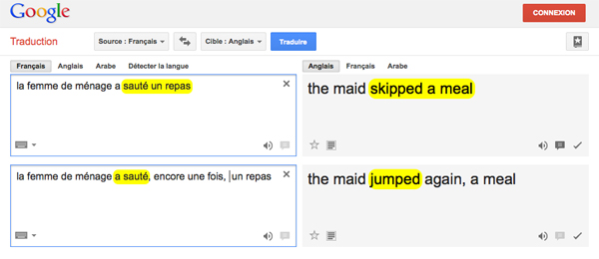
Recherche d’information
Traduction automatique
Notes:
© Copyright Showeet.com – Creative & Free PowerPoint Templates

Slide 6
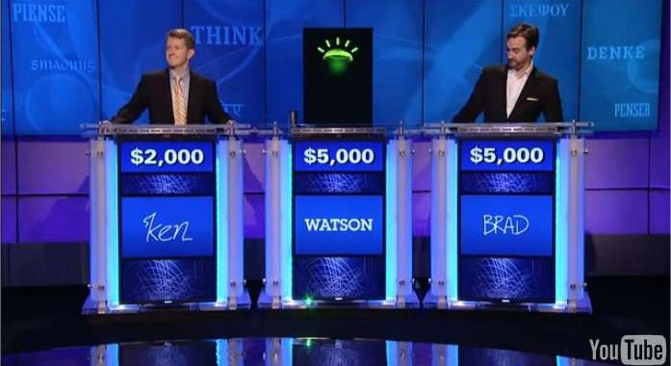
Réponse automatique

Slide 7
Défis du TAL
Pourquoi le TAL est difiicile ?
Notes:
© Copyright Showeet.com – Creative & Free PowerPoint Templates

Slide 8
L’interprétation d’une phrase correctement est une tâche très complexe à automatiser
Parfois même pour un être humain !

Slide 9
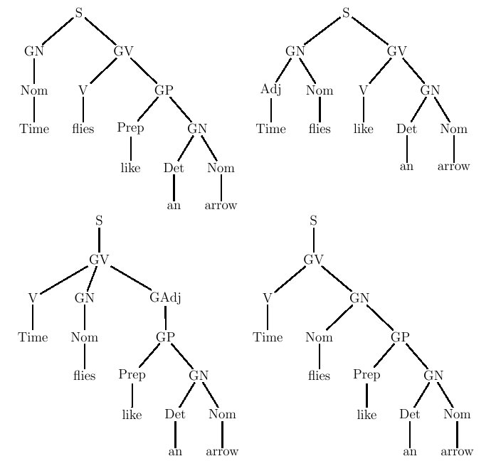
L’ambiguité :
Ce n’est pas rare qu’une phrase puisse être interprétée de plusieurs façons.
Notes:
© Copyright Showeet.com – Creative & Free PowerPoint Templates

Slide 10
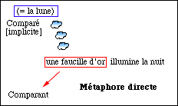
Les métaphores :
Cette utilisation des mots rend l’utilisation des régles prédifinies ardue

Slide 11
Variation dans le temps :
Exemple : sort of
Utilisation classique :
What sort of animal made this track ?
Utilisation moderne :
He sort of understood what’s going on !
De nouveaux mots peuvent être introduits :
Internet, drone …

Slide 12
Manipulation des textes
Notes:
© Copyright Showeet.com – Creative & Free PowerPoint Templates

Slide 13
Avant d’appliquer les méthodes de manipulation de textes, on doit transformer nos données sous une forme , selon le besoin, qui exige de définir certaines règles de transformation.
Ces règles seront inspirées par des connaissances linguistiques

Slide 14
Les expressions régulières
Une expression régulière est une façon simple de caractériser un ensemble de chaines de caractères, de façon compacte.
C’est un formalisme utile pour faire l’extraction de l’information dans des données textuelles.
  L’outil Unix grep –E retourne les lignes contenant une ER

Slide 15
La morphologie
La morphologie étudie la façon dont les mots sont construits
  Exemple : On obtient le pluriel de voiture en ajoutant un s à la fin.
  Des connaissances de base en morphologie sont souvent nécessaires

Slide 16
Le morphème
Le morphème est l’unité de base dans la construction d’un mot en morphologie
  Ce sont les sous-chaines les plus petites d’un mot, qui porte quand même une partie de la signification du mot
  Exemple :
  Chant
  - eur (celui qui fait)
  - s (pluriel)
  [ Radical, affixe ou suffixe en font partie ]

Slide 17
Modèles de langue
01
Notes:
© Copyright Showeet.com – Creative & Free PowerPoint Templates

Slide 18
Un modèle de langue est un concept probabiliste qui calcule la probabilité de trouver un mot (ou une phrase) au hasard dans les textes d’une langue.

Slide 19
Application en traduction automatique
Phrase à traduire
他向记者介绍了声明的主要内容
Proposition1
He briefed to reporters on the chief contents of the statement
Propositon2
He briefed reporters on the chief contents of the statement
Proposition3
He briefed to reporters on the main contents of the statement
Proposition4
He briefed reporters on the main contents of the statement
Un modèle de langue pourrait indiquer que la proposition 4 est la plus correcte.
Notes:
© Copyright Showeet.com – Creative & Free PowerPoint Templates

Slide 20
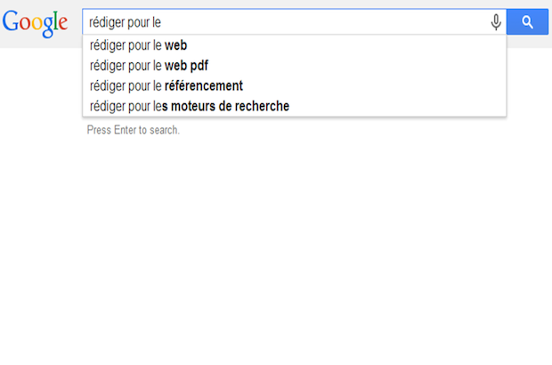
Application en complétion de texte
Permet de suggérer un prochain mot à écrire

Slide 21
Et bien d’autres !
Reconnaissance de l’écriture (handwriting recognition)
Reconnaissance de la parole
Réaccentuation de textes
Notes:
© Copyright Showeet.com – Creative & Free PowerPoint Templates

Slide 22

Classification de documents
Notes:
© Copyright Showeet.com – Creative & Free PowerPoint Templates

Slide 23
L’une des tâches les plus répandues en TAL est la classification de documents
Exemples
Catégoriser automatiquement des articles sur le web en fonction de leur sujet (Politique, économie..)
Identifier si un commentaire est positif ou négatif
Détection de pourriels
Identification des auteurs …
Notes:
© Copyright Showeet.com – Free PowerPoint Templates

Slide 24
Sac de mots
Quel prétraitement appliquer à nos données ?
Ségmentation en mots
Définition d’un vocabulaire
Conversion de la liste de mots en un sac de mots
Remplace la liste par un vecteur X tel Xi est la fréquence du i-éme mot du vocabulaire

Slide 25
Exemple :
Document :
I am Sam . Sam I am . I do not like ham
Vocabulaire :
V= [I,am,Sam,.,do,not]
Document prétraité :
X= [3,2,2,2,1,1]

Slide 26
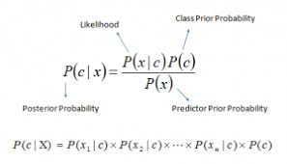
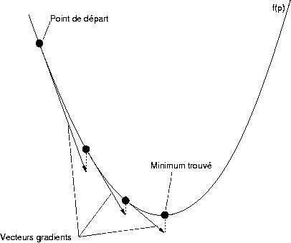
A voir aussi !
Modèle bayésien naîf multinominal
Régression logistique
Descente de gradient stochastique
Notes:
© Copyright Showeet.com – Creative & Free PowerPoint Templates

Slide 27

Enjeux du TAL

Slide 28

Analyse syntaxique
Notes:
© Copyright Showeet.com – Creative & Free PowerPoint Templates

Slide 29
Syntaxe
La syntaxe est l’étude de la façon avec laquelle les mots sont composés pour construire des phrases
La syntaxe ne s’intéresse pas à la sémantique des mots
Par contre, une analyse syntaxique peut apporter de l’information utile à la compréhension d’une phrase
  Utile en traduction automatique, système de réponse automatique ….

Slide 30
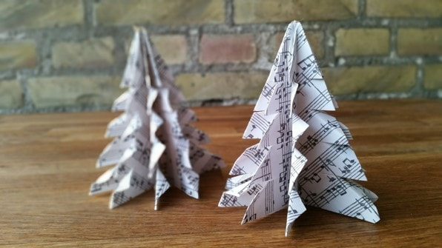
Traduction automatique
Notes:
© Copyright Showeet.com – Creative & Free PowerPoint Templates

Slide 31
Traduction automatique
Une grande variété d’applications commerciales.
La technologie actuelle ne permet pas de résoudre parfaitement ce problème.
La qualité des traductions produites est d’autant plus mauvaise lorsque :
  La langue source est très différente de la langue cible
  Le domaine du texte est artistique / littéraire..

Slide 32

Traduction approximative
Notes:
© Copyright Showeet.com – Creative & Free PowerPoint Templates

Slide 33
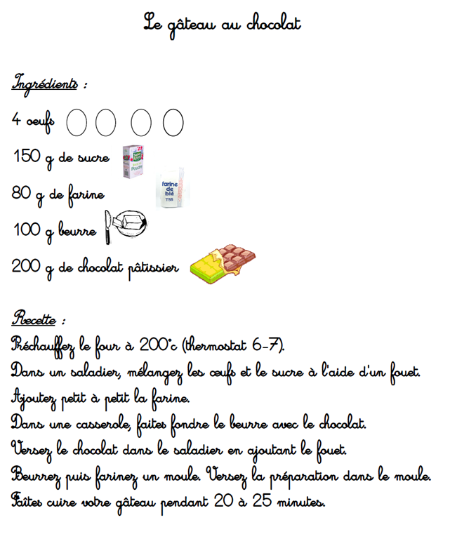
Utilisable dans 2 situations :
Traduction d’une recette
Domaine restreints
Prévisions météorologiques
Réservation de vol
Manuel de logiciel

Slide 34
Difficultés algorithmiques
Une première difficulté de la traduction automatique est algorithmique
  Pour des modèles riches, on aura pas un algorithme de programmation dynamique efficace.
  On ne peut pas convertir en un problème d’étiquetage ( la phrase cible peut avoir une taille différente de la phrase source)

Slide 35
Typologie des langues
Les variations identifiées par la typologie des langues posent des défis généraux en traduction automatique
Exemple :
Variations SVO,SOV,VSO -> Nécessite de changer l’ordre des constituants traduits

Slide 36
Lexique, ambigüité sémantique
Le vocabulaire d’une langue varie !
Les mots sémantiquement ambigus ne sont pas les mêmes d’une langue à une autre
  Exemple :
    Bass = Basse ou bar ?

Slide 37
  Toute variations entre les différentes paires de langues vont compliquer l’automatisation du processus de traduction
  Pour une phrase donnée plusieurs traductions peuvent être appropriées.
  Ces ambigüités font des approches statistiques une approche de choix pour ce problème.

Slide 39
Thank You !
Notes:
© Copyright Showeet.com – Free PowerPoint Templates

